Slide 1
ŠPORTNI REKVIZITI
BISTRE ŠPORTNE GLAVE

Slide 2
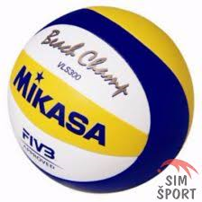
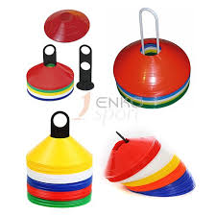
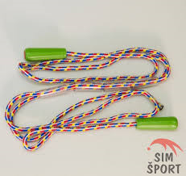
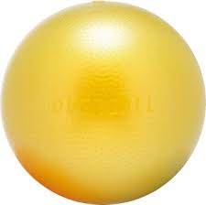
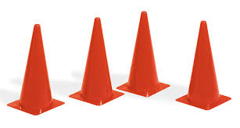
V TELOVADNICI UPORABLJAMO RAZLIČNE ŠPORTNE REKVIZITE:

Slide 3
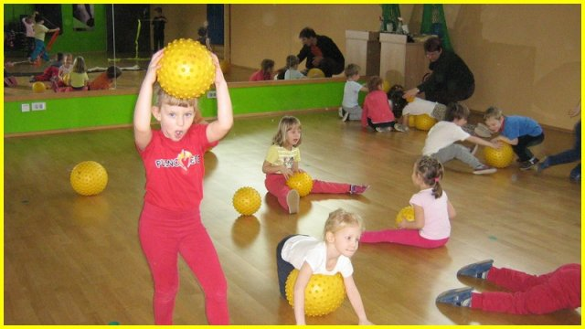
MEHKA ŽOGA

Slide 4
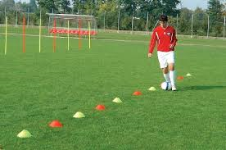
KLOBUČKI

Slide 5
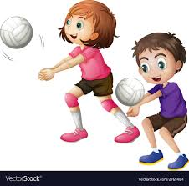
ŽOGA ZA ODBOJKO

Slide 6
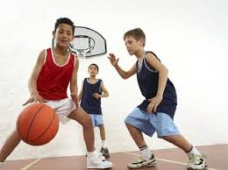
KOŠARKARSKA ŽOGA

Slide 7
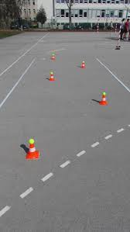
STOŽCI

Slide 8
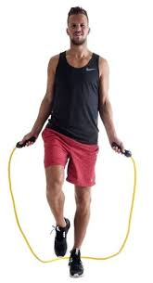
KOLEBNICA

Slide 9
LETVENIK

Slide 10
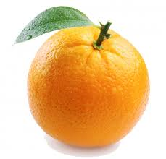
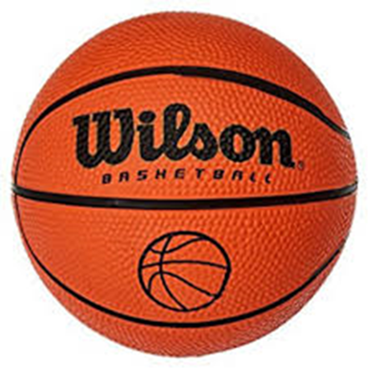
KOŠARKARSKA ŽOGA JE:

Slide 11
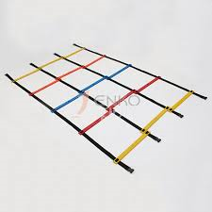
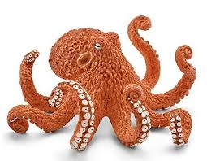
KOLEBNICA JE:

Slide 12
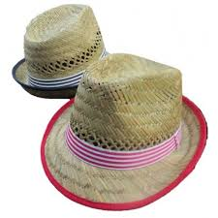
KLOBUČKI SO:

Slide 13
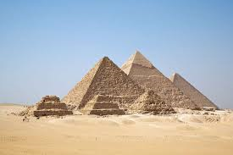
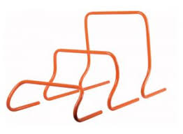
STOŽCI SO:

Slide 14
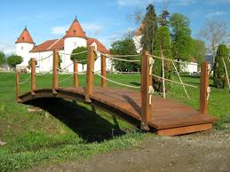
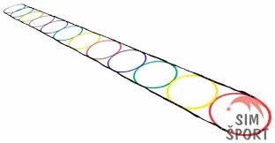
LESTVINA JE:

Slide 15
BRAVO, PRAVILEN ODGOVOR!
KLIKNI NA ZVEZDICO, DA ODGOVORIŠ NA NASLEDNJE VPRAŠANJE.

Slide 16
POSKUSI ZNOVA! ☺

Slide 18
POSKUSI ZNOVA! ☺

Slide 19
BRAVO, PRAVILEN ODGOVOR!
KLIKNI NA
ZVEZDICO, DA ODGOVORIŠ NA
NASLEDNJE VPRAŠANJE.

Slide 20
POSKUSI ZNOVA! ☺

Slide 21
BRAVO, PRAVILEN ODGOVOR!
KLIKNI NA
ZVEZDICO,
DA ODGOVORIŠ NA
NASLEDNJE VPRAŠANJE.

Slide 22
POSKUSI ZNOVA! ☺

Slide 23
BRAVO, PRAVILEN ODGOVOR!

Slide 24
POSKUSI ZNOVA! ☺

Slide 25
KLIKNI NA ZVEZDICO, DA ZAKLJUČIŠ S KVIZOM.

Slide 26
ODLIČNO!
SI PRAVI POZNAVALEC ŠPORTNIH REKVIZITOV!
ČESTITAM!

